Slide 1
Влияние качества воды на прорастание семян
Шабурова Полина
2 «Г» класс школа №12
Классный руководитель: Чебыкова Н.М.

Slide 2
Мы выдвинули гипотезу:
Семена бобовых прорастают с одинаковой скоростью не зависимо от того какой водой их поливать. ПРОВЕРИМ!

Slide 3
Цель:
Подробно изучить стадии роста семян бобовых при поливе разными видами вод.
Задача:
1. Подобрать необходимые инструменты и материалы;
2. Создать благоприятные условия для роста семян.

Slide 4
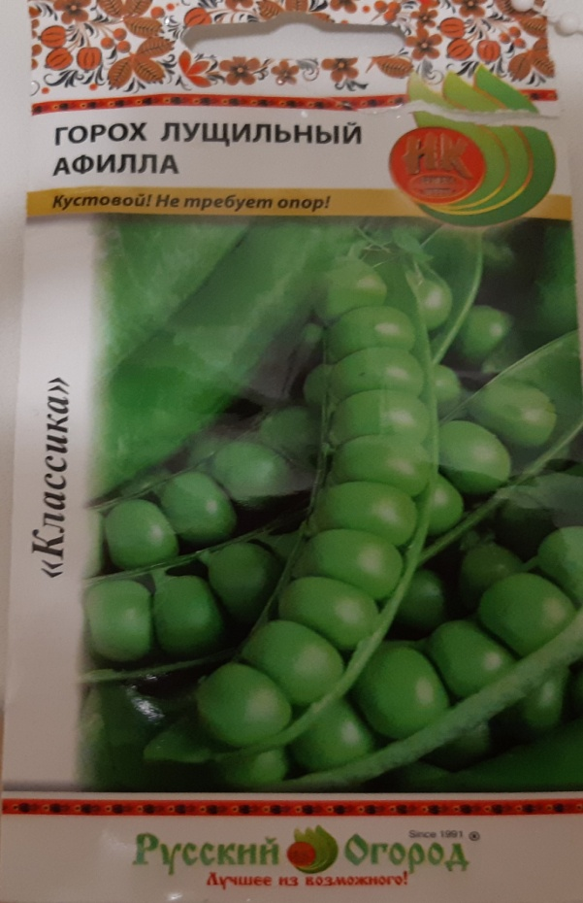
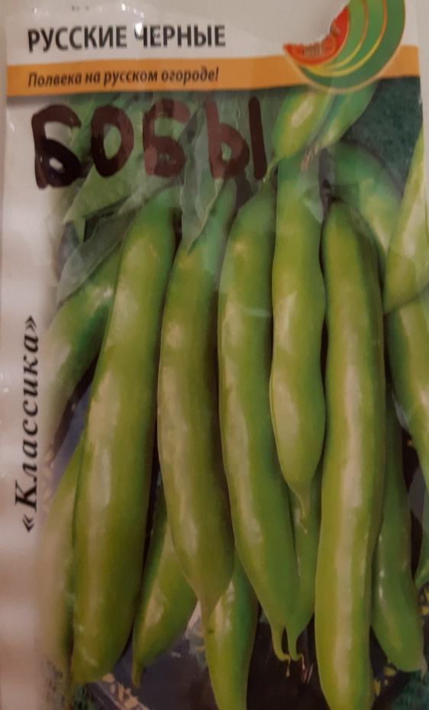
Ход работы:
Весь исследовательский процесс проходил в домашних условиях во время зимних каникул. Каждый день я делала фотографии. Для подстраховки эксперимента я посадила два вида бобовых растений, купленных в лавке семян!!!
Семена гороха имеют:
зеленую окраску;
размер от 1,5 мм до 2,0 мм.
Семена бобов имеют:
бордовую окраску;
размер от 1,5 см до 2,5 см.
Для проведения работы использовались:
Вода:
Водопроводная;
Фильтрованная;
Речная (р.Вах)
- семена гороха и бобов;
- марлевая ткань;
- горшок торфянной;
- грунт.

Slide 5
Дневник наблюдений.
31 декабря:
Замачиваю семена для набухания, поливаю:
Водопроводной водой;
Фильтрованной водой;
Речной водой.
Ставлю на подоконник, что бы было
больше света.
БОБЫ
ГОРОХ

Slide 6
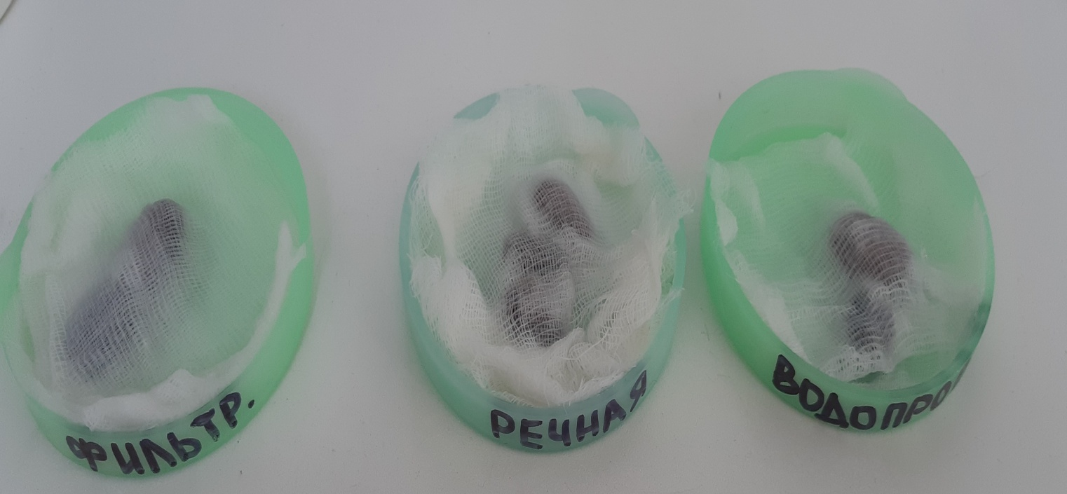
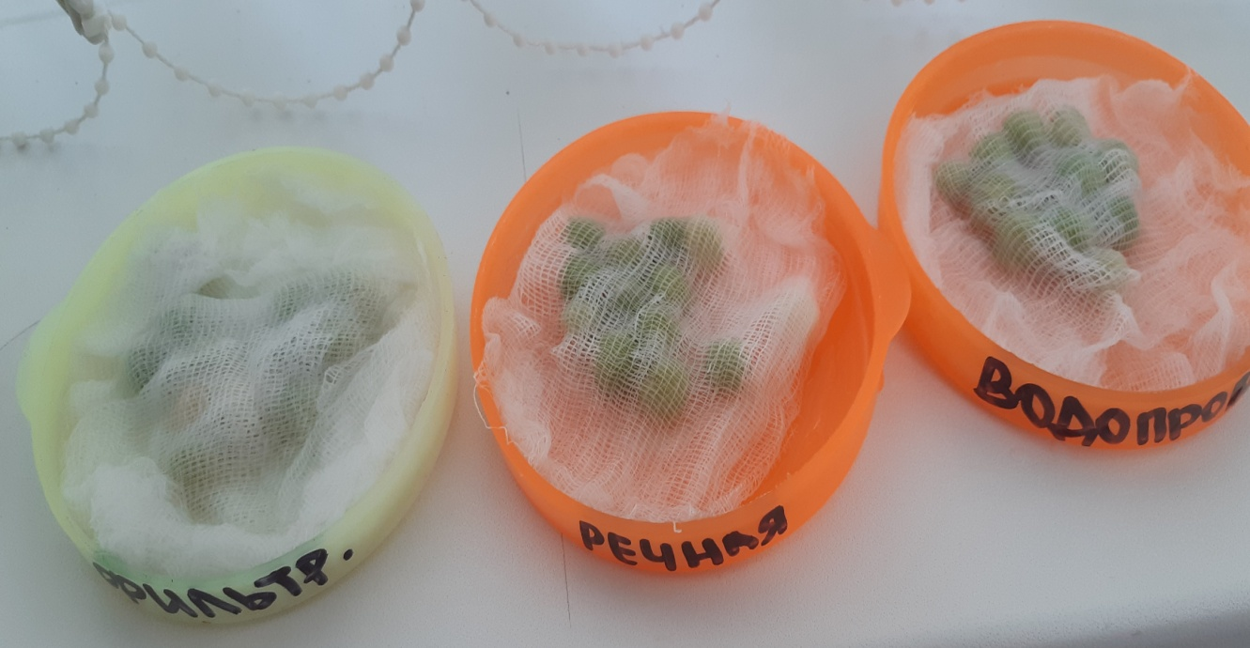
1 января
В марлевую ткань заворачиваю набухшие горошины, поливаю водой:
Водопроводной водой;
Фильтрованной водой;
Речной водой.
Ставлю на подоконник, что бы обеспечить больше света.
БОБЫ
ГОРОХ

Slide 7
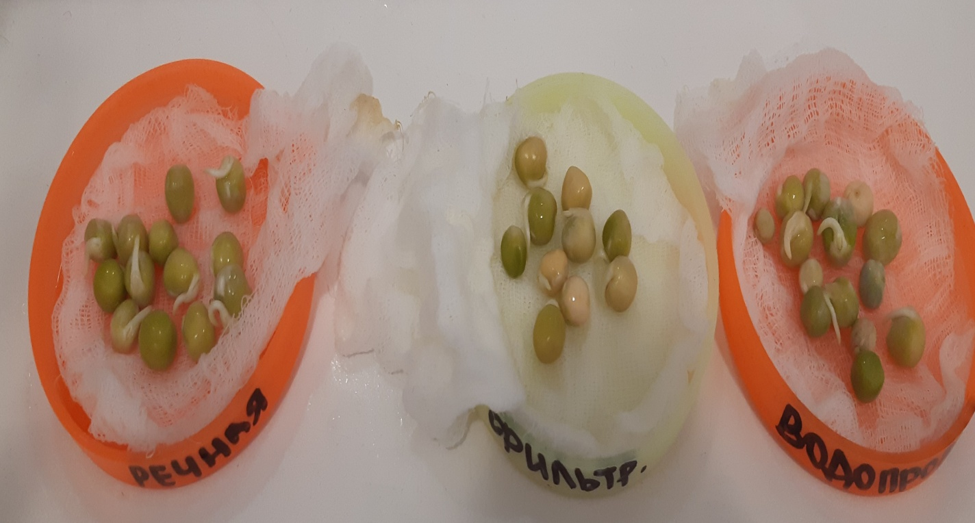
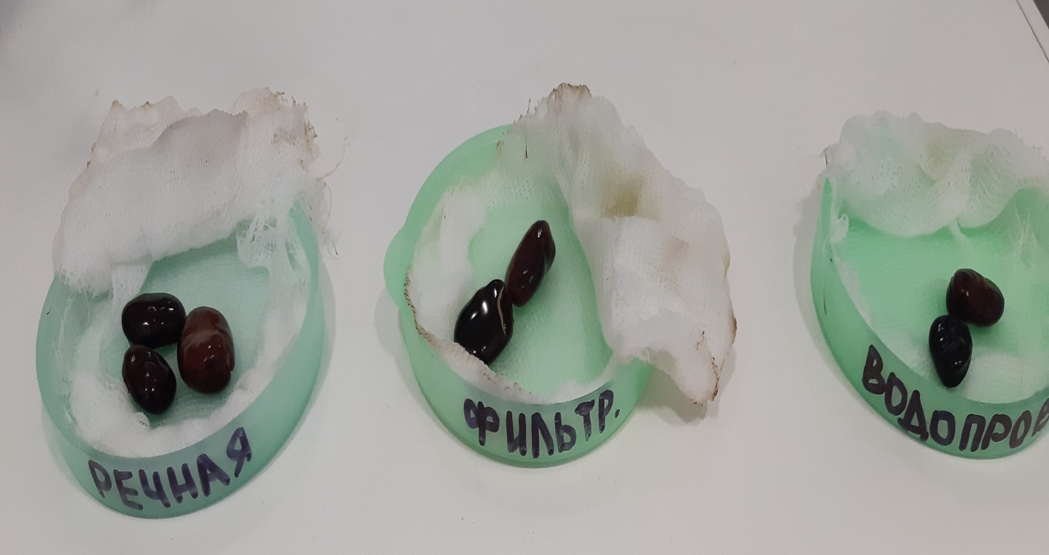
2 января
Мои наблюдения:
Марлевая ткань осталась довольно влажной.
Семена бобовых набухли: разгладились и увеличились в диаметре. На семенах можно различить место первого проростка. Но семена которые были замочены в водопроводной и речной воде, дали большее количество отростков, чем семена которые были замочены в фильтрованной воде.
Мои действия:
- заворачиваю семена в марлевую ткань, ставлю на подоконник к свету.
ГОРОХ
БОБЫ

Slide 8
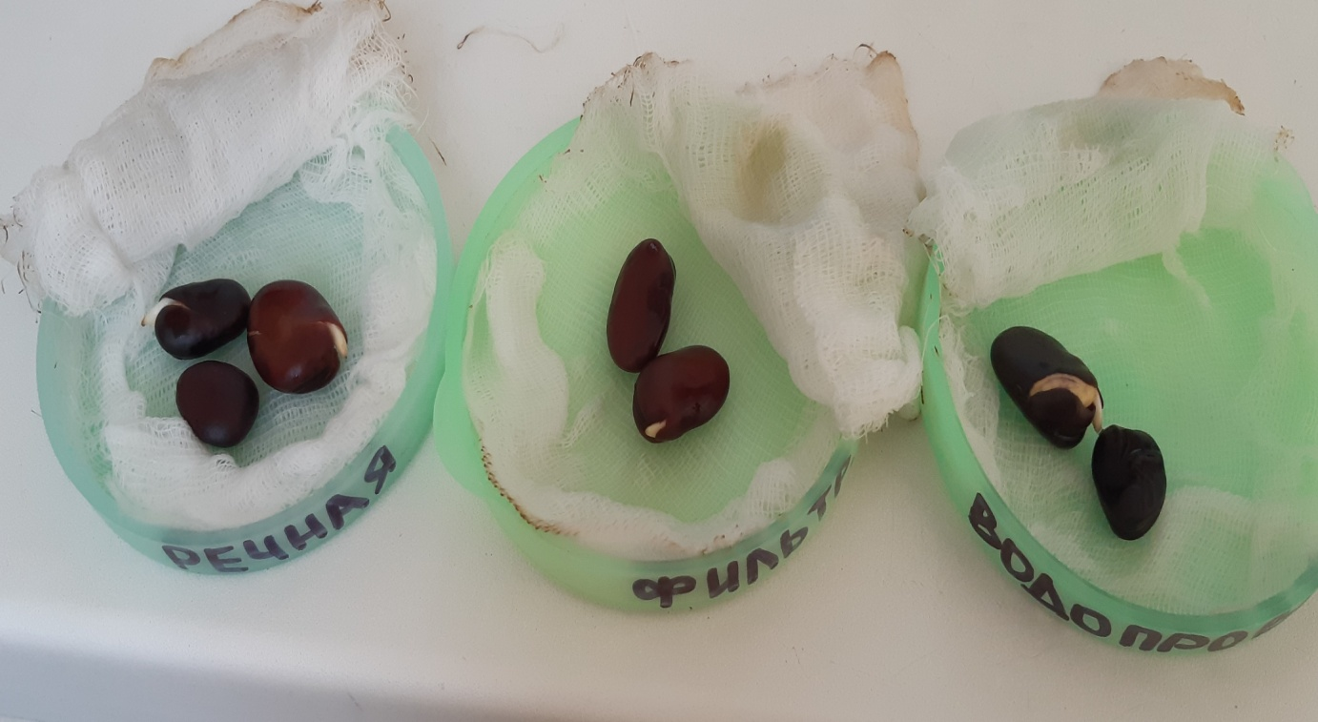
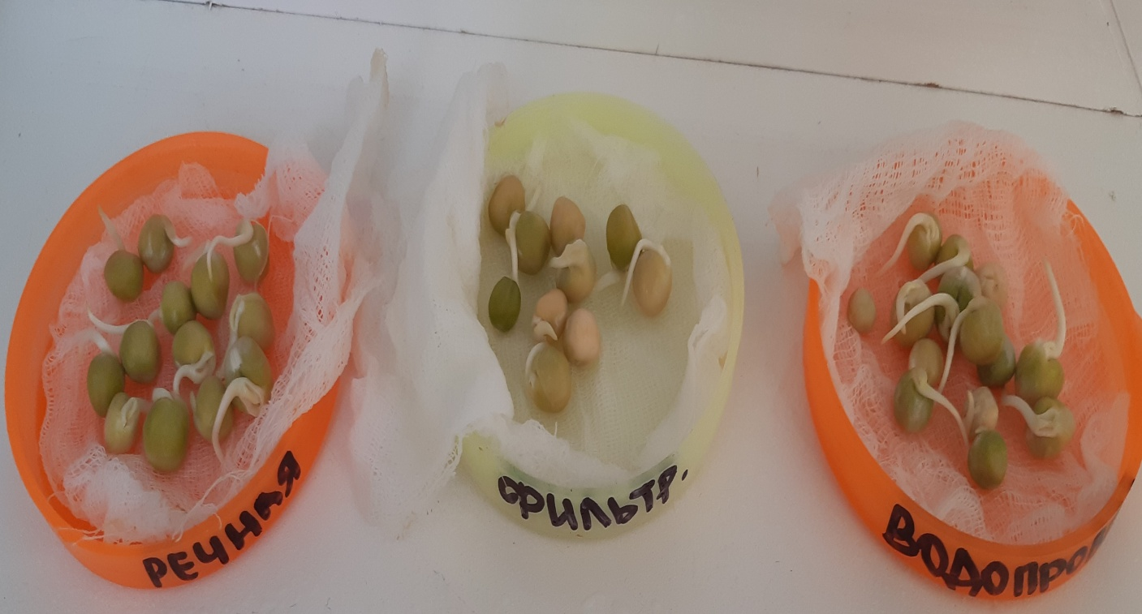
3 января
Мои наблюдения. 1. Марлевая ткань осталась влажной.
2. Семена набухли: увеличились в размере и дали первые ростки – это формируется корень растения. У горошин которые поливали фильтровнной водой прорастание идет медленнее, чем у горошин которые поливали водопроводной и речной водой.
Мои действия. 1. Не поливаю, так как воды достаточно. Заворачиваю семена в марлевую ткань, ставлю подоконник к свету.
ГОРОХ

Slide 9
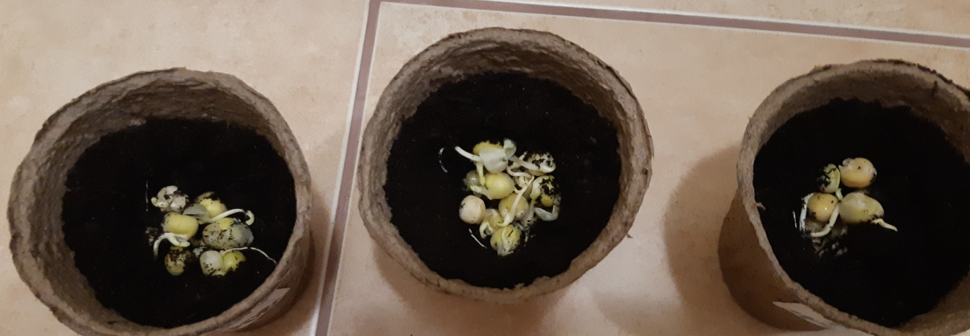
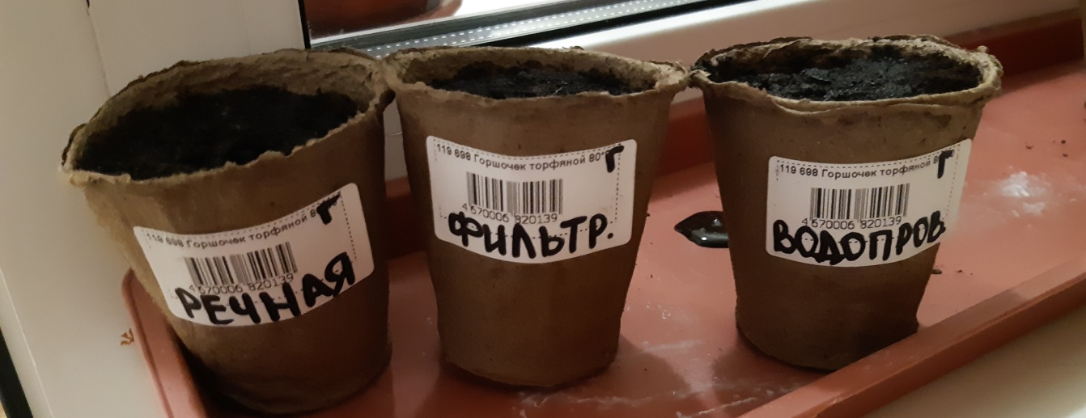
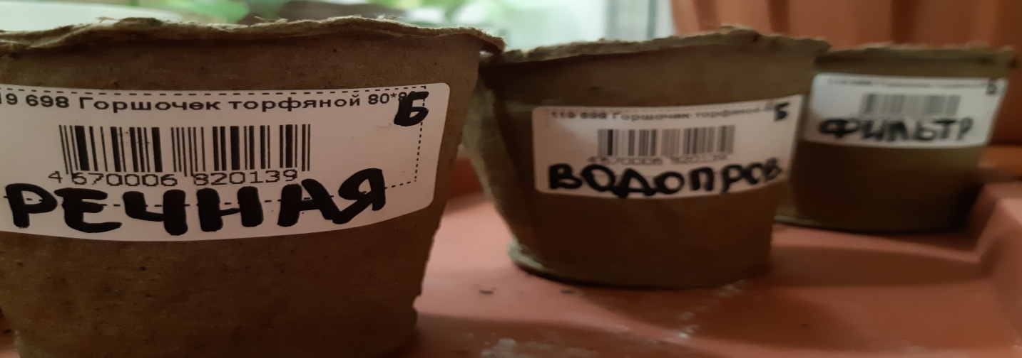
5 января
Готовлю грунт. На дне торфянного контейнера я сделала три дырочки, для выхода излишней влаги. Затем засыпала на половину контейнер землей (Универсальный грунт). Обильно поливаю водой:
- Водопроводной водой;
- Фильтрованной водой;
- Речной водой.
ГОРОХ

Slide 10
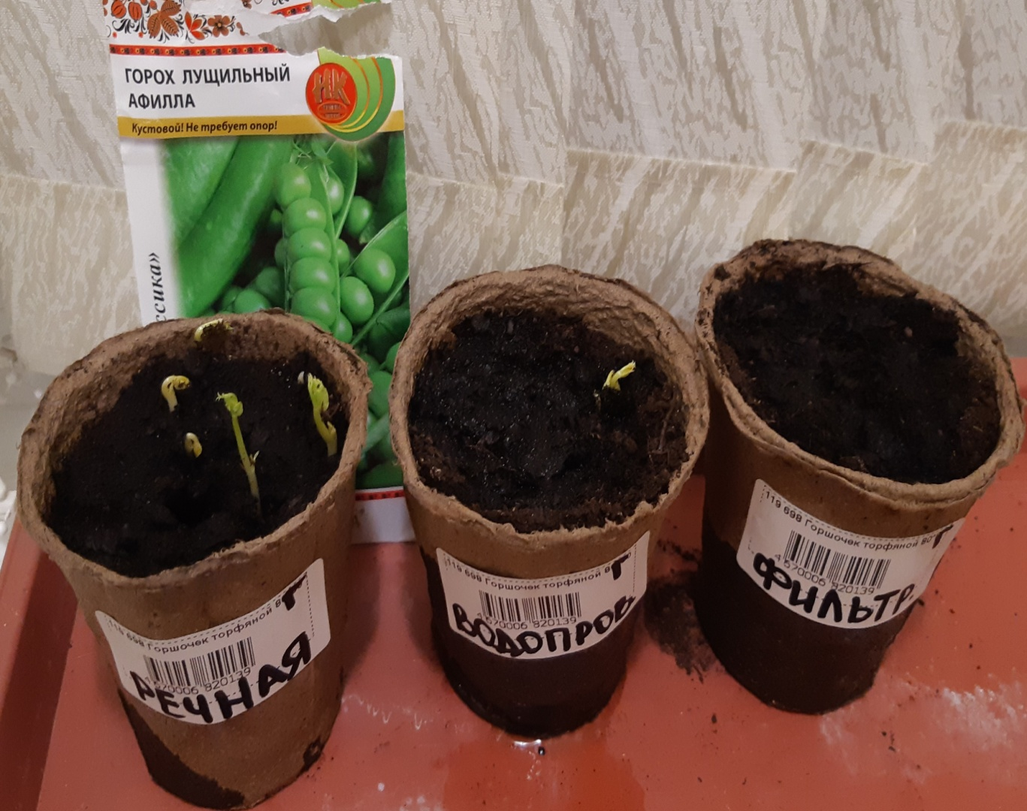
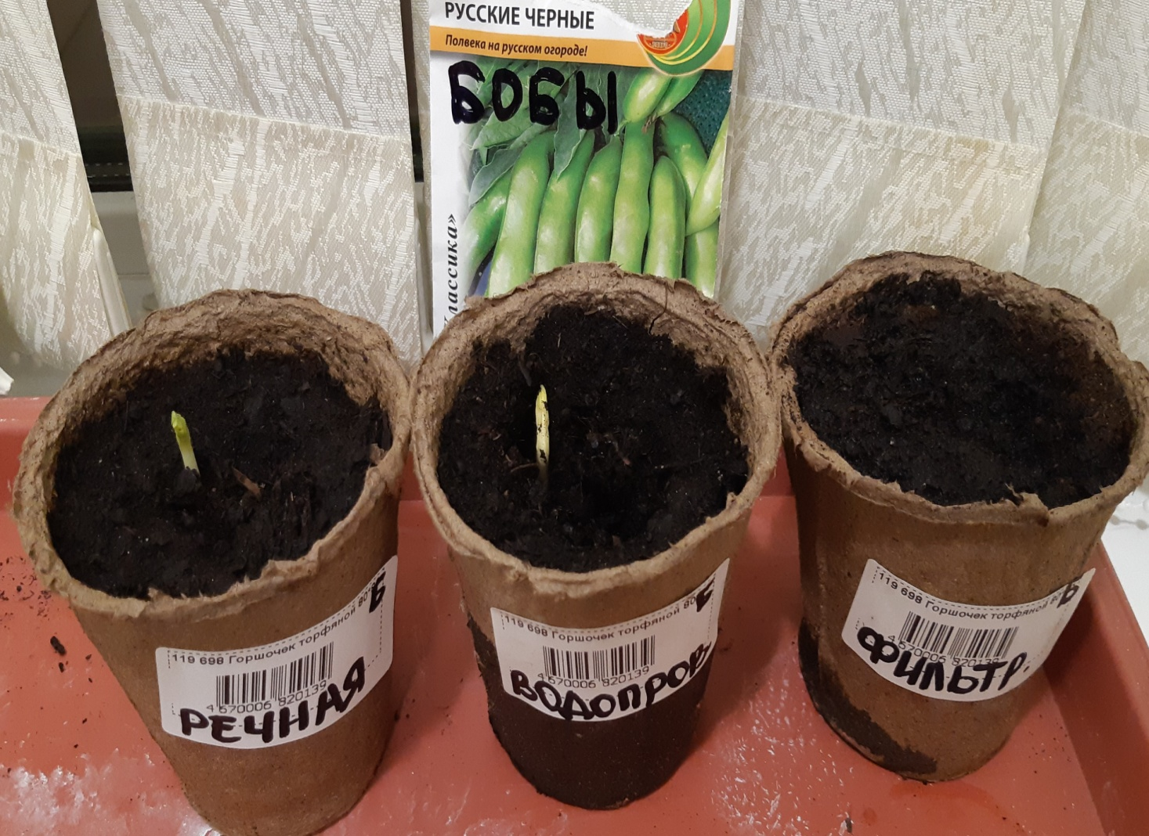
8 января
Мои наблюдения. Появилось ростки, высотой от 1,5 до 2 см, стебель загнут, можно различить первую пару зеленых листочков – пока они сильно скручены. Горошины которые поливаю водой из фильтра не взошли.
Мои действия. Поливаю, ставлю на окно к свету, но слежу, чтобы не было сквозняков.
ГОРОХ

Slide 11
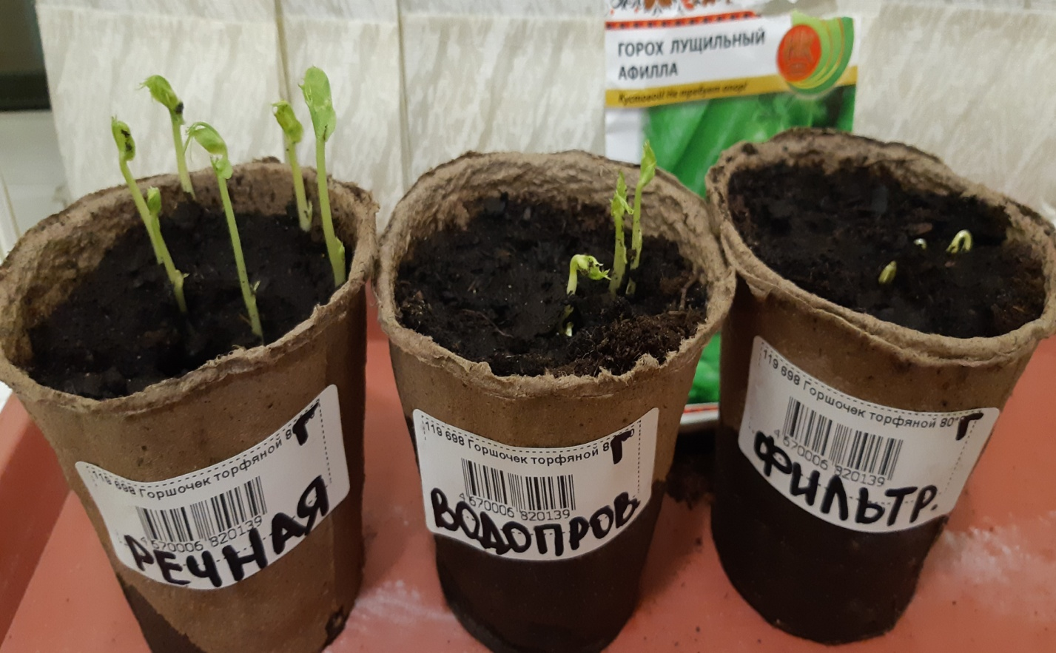
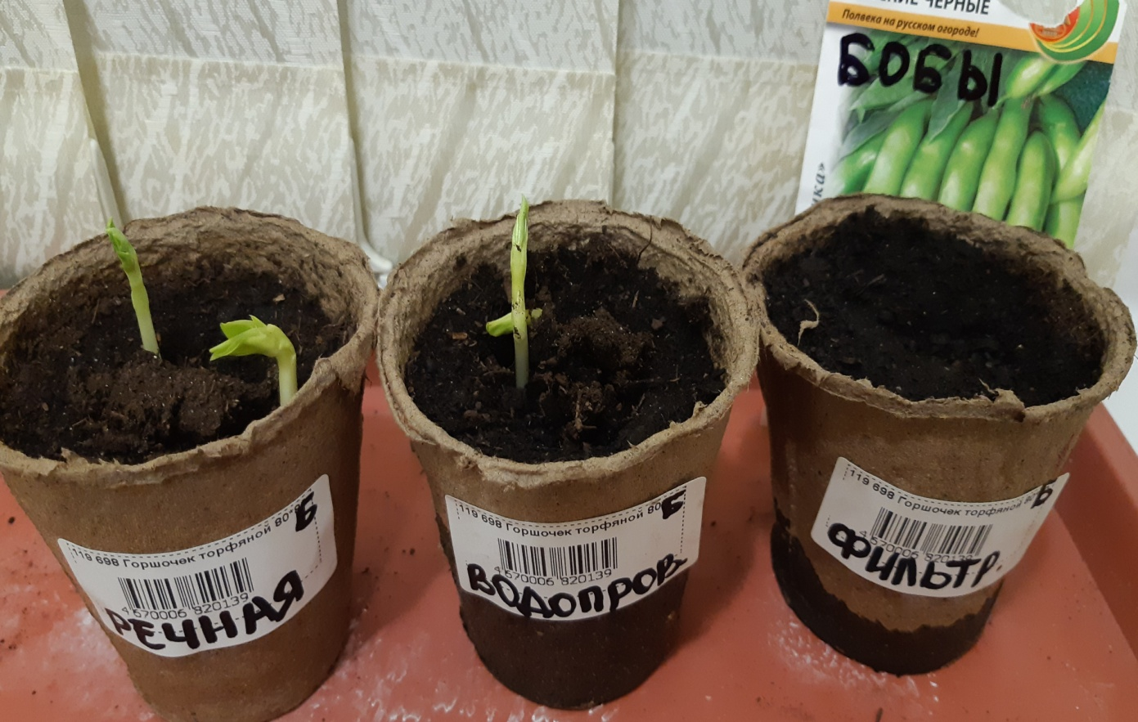
9 января
Мои наблюдения. Ростки достигли высоты от 3 до 5 см, что на 1,5 – 2 см больше, чем вчера. Бобы, которые поливали фильтрованной водой не взошли, горох проклюнулся.
Мои действия. Влаги достаточно, рыхлю землю зубочисткой, ставлю на окно, в вечернее время под лампу, слежу, чтобы растения не попали в зону сквозняка.
ГОРОХ

Slide 12
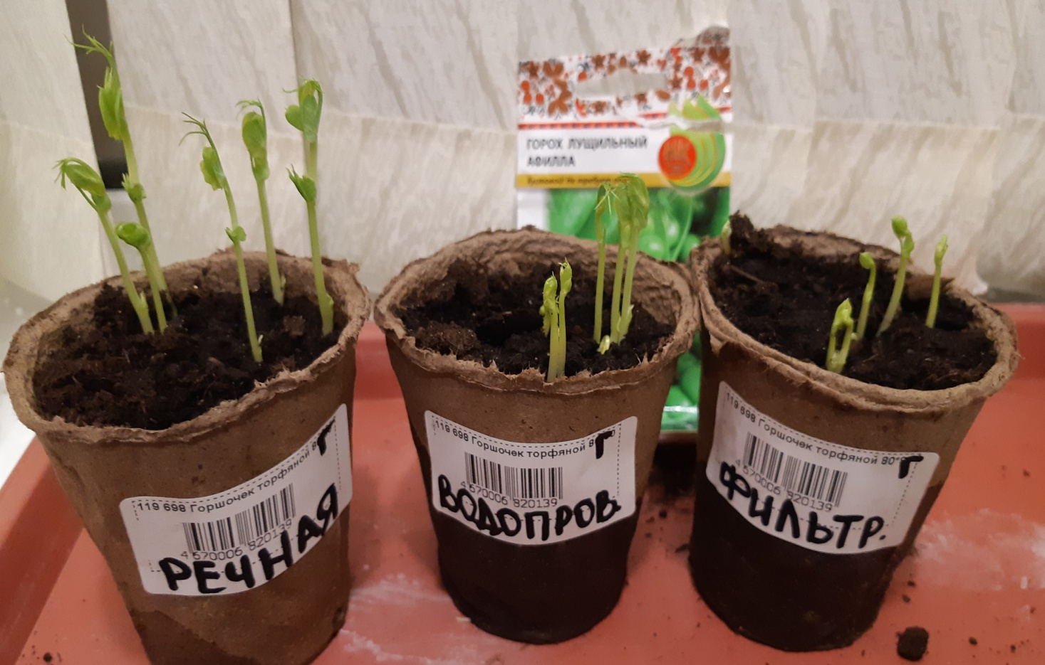
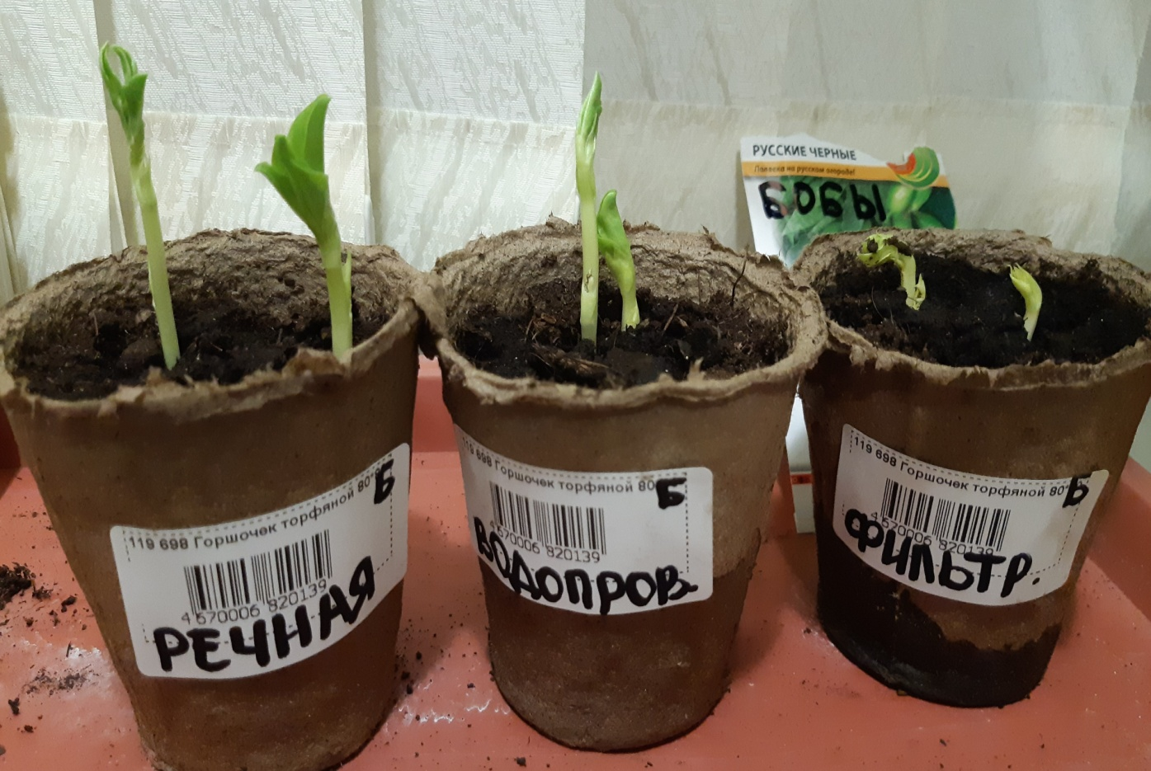
10 января
Мои наблюдения. Ростки достигли высоты от 5 до 7 см, что на 2,5 -3 см больше по сравнению с предыдущим днем. Появилась вторая пара листьев. Стебель выпрямился.
Мои действия. Поливаю водой, рыхлю землю зубочисткой, слежу за достаточным количеством света и уберегаю мои растения от сквозняков.
ГОРОХ

Slide 13
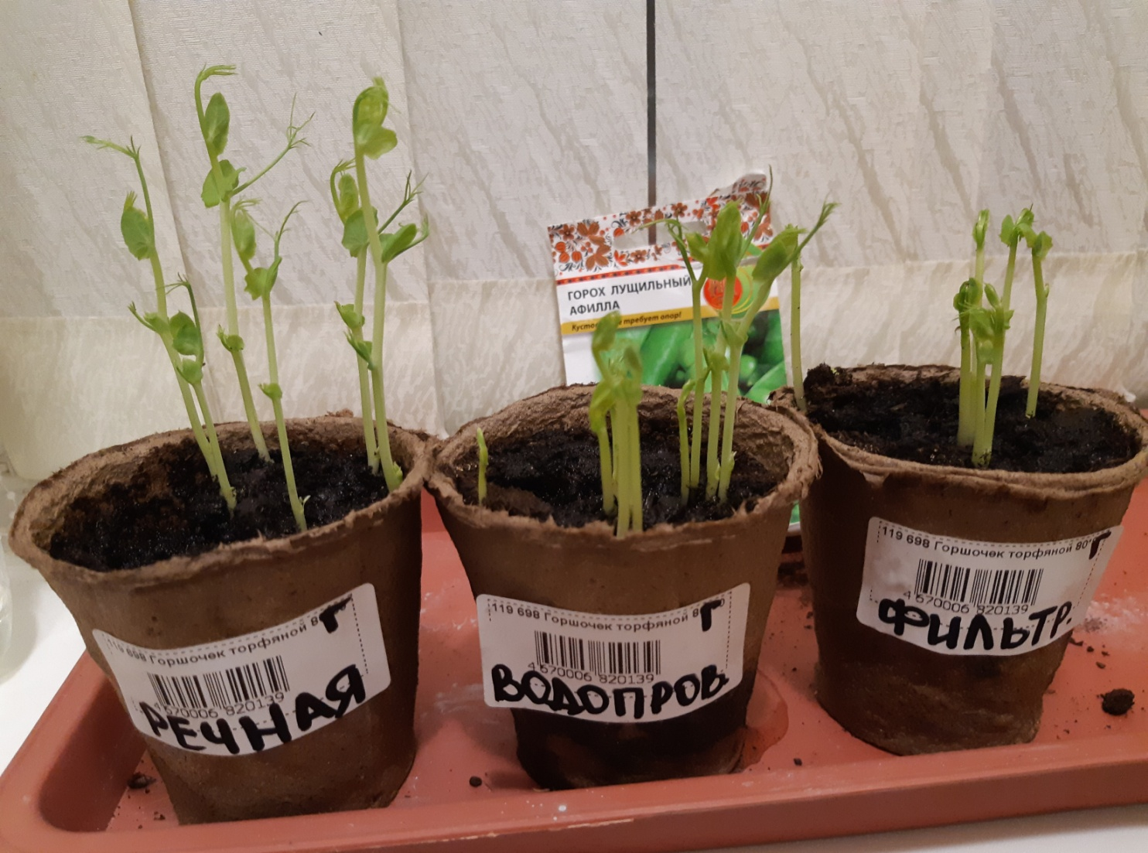
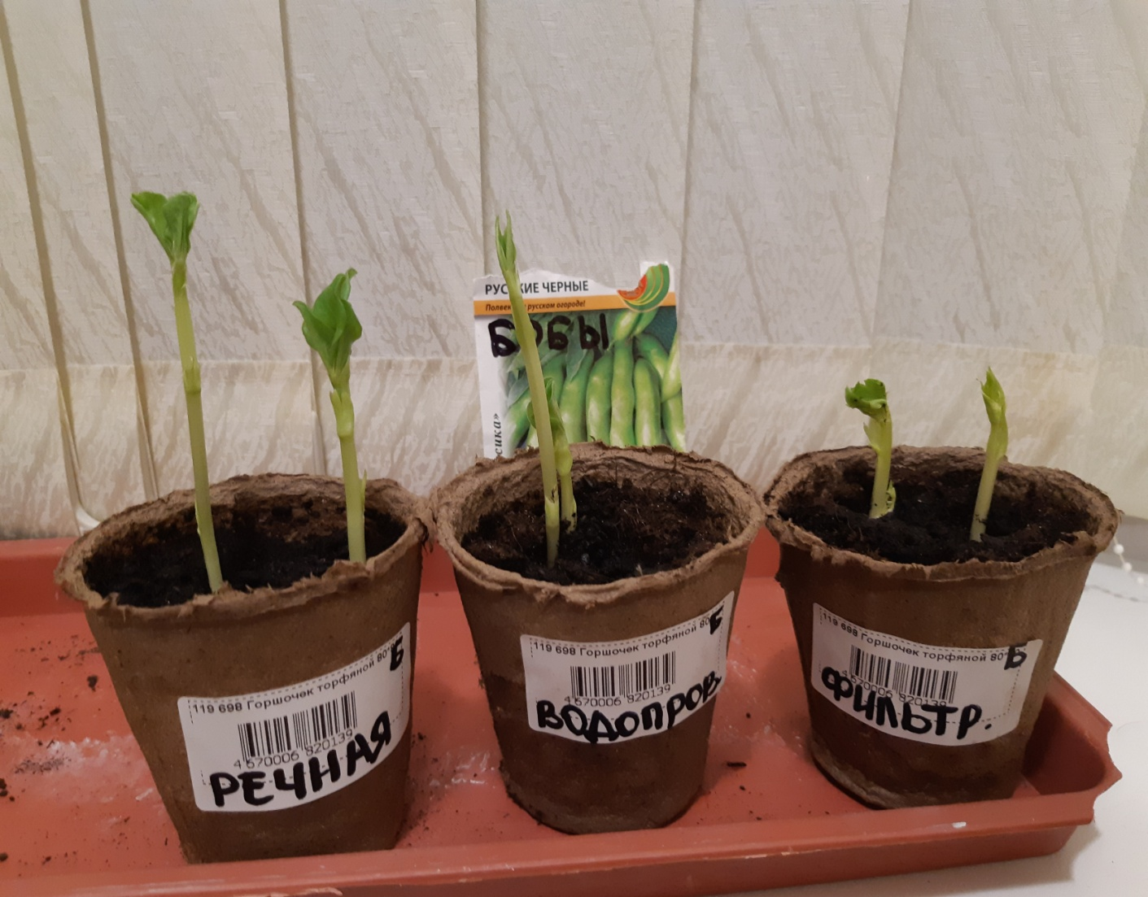
11 января
Мои наблюдения. Высота ростков составляет 7 до 10 см см! Что на 3 см больше, чем вчера. На главном стебле появились вторая и третья пары листьев. Стебель полностью выпрямился.
Мои действия. Рыхлю землю, слежу за достаточным количеством света и уберегаю от сквозняков.
ГОРОХ

Slide 14
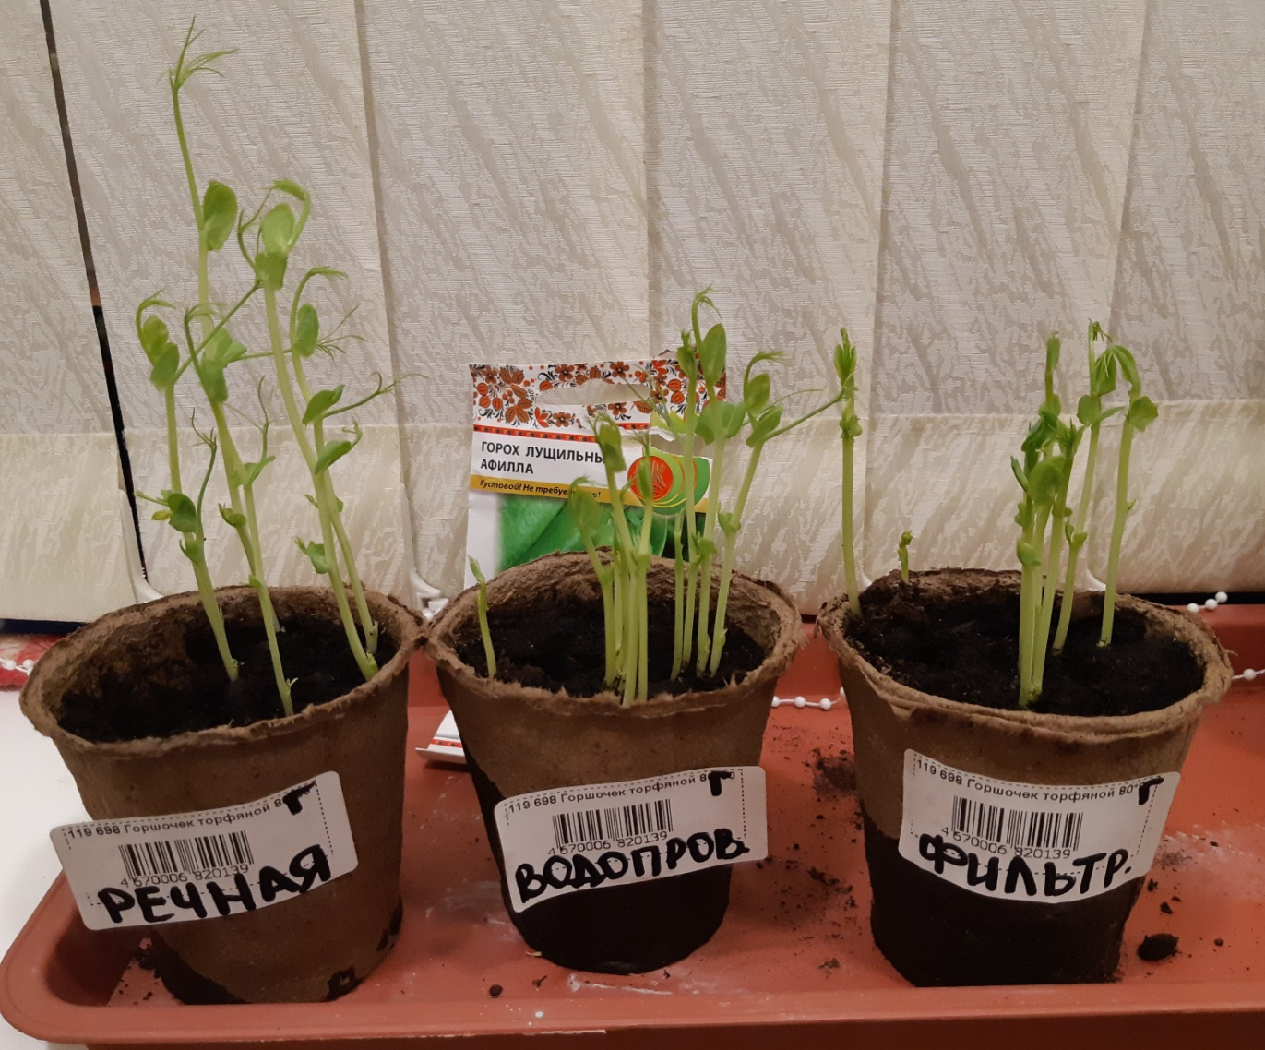
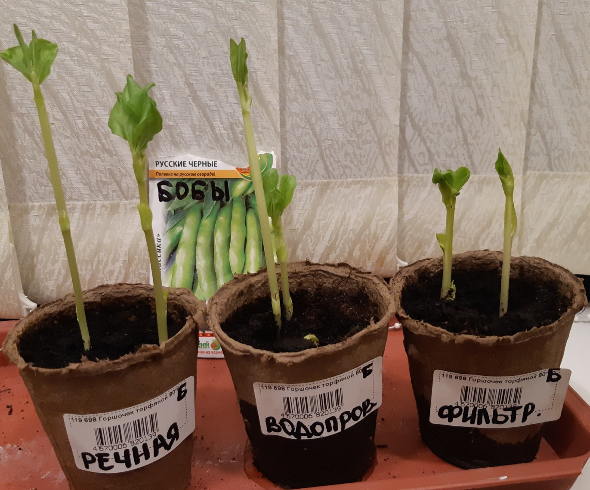
12 января
Мои наблюдения. Растения достигли высоты до 20 см. Что на 10 см больше ,чем вчера. Появляются третья и четвертая пары листочков.
Мои действия. Поливаю, рыхлю землю.
ГОРОХ

Slide 15
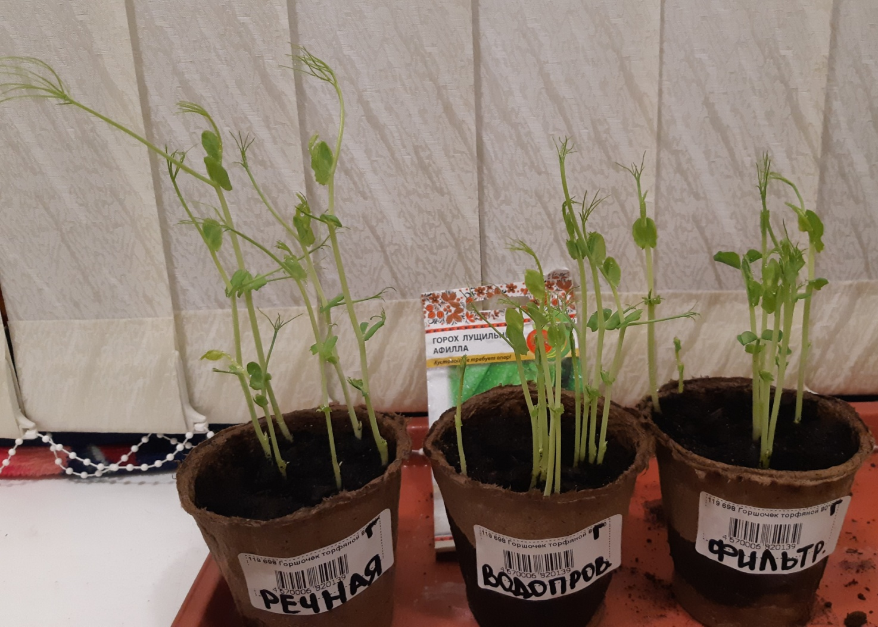
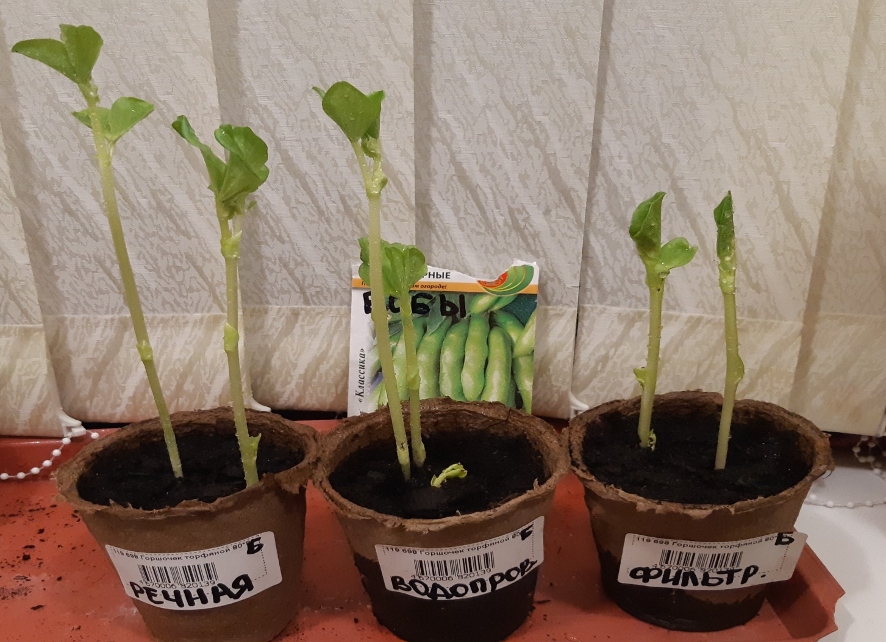
13 января
Мои наблюдения. Посаженные мной растения быстро развиваются, каждый день, добавляя по нескольку сантиметров в высоту. От главного стебля отходят побеги. Появляются очередные пары листочков.
Мои действия. Для быстрого роста растений необходимо ежедневно следить за достаточным количеством воды, тепла и света.
ГОРОХ

Slide 16
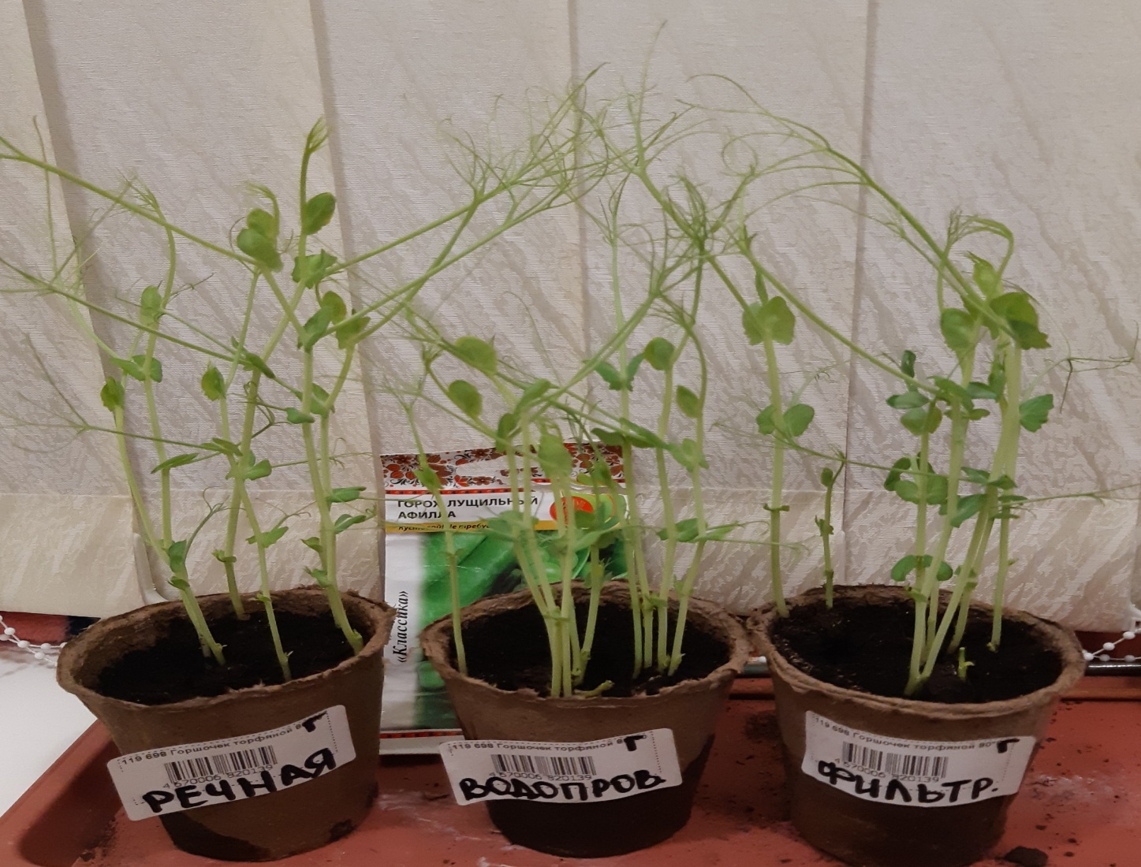
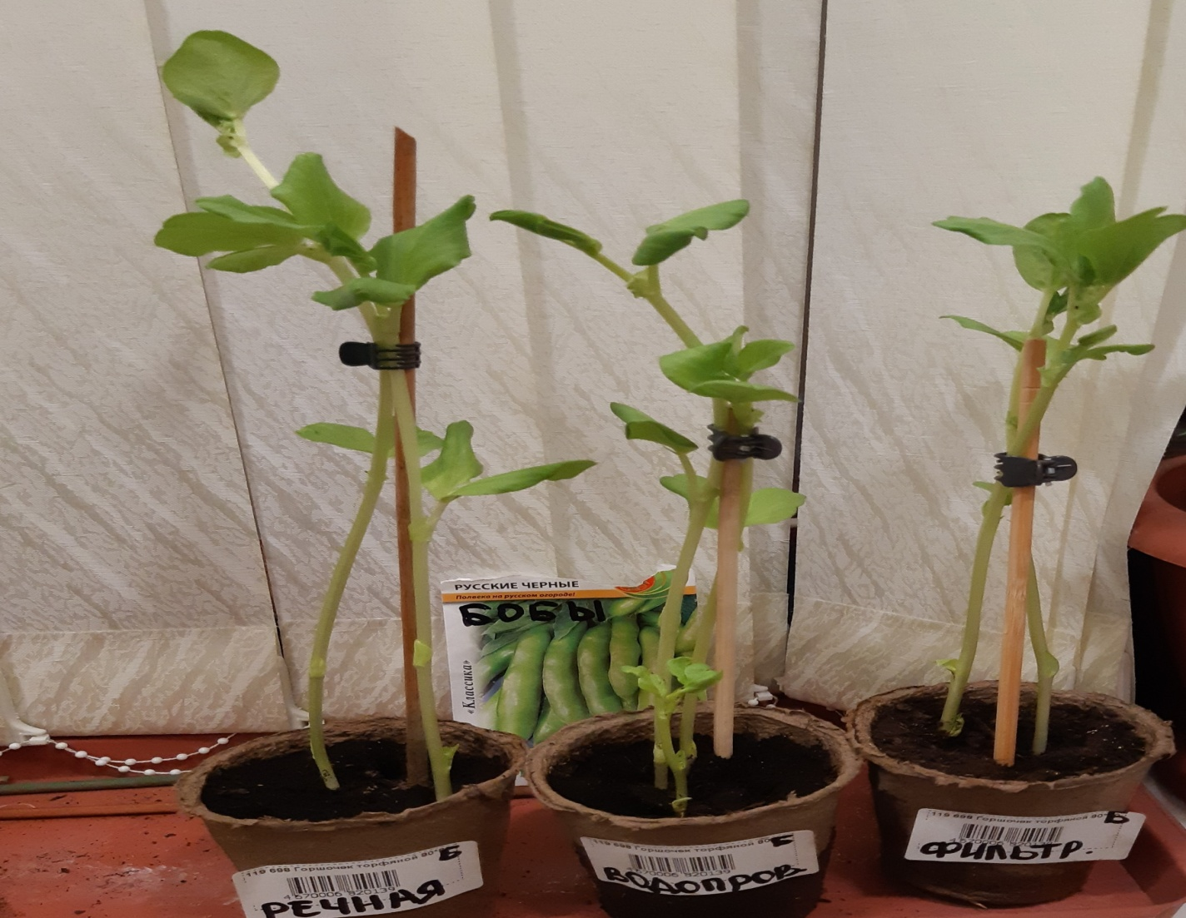
16 января
Мои наблюдения. Посаженные мной растения быстро развиваются, каждый день, добавляя по нескольку сантиметров в высоту. От главного стебля отходят побеги. Появляются очередные пары листочков.
Мои действия. Ставлю палочки: цепляясь за нее, растения смогут избежать ломки. Слежу за достаточным количеством воды, тепла и света.
ГОРОХ

Slide 17
Выводы.
Попав в благоприятные условия, а именно достаточное количество воды, тепла и света, семя прорастает, не зависимо от того какой водой его поливать.
Семена которые поливали фильтрованной водой, прорастание происходит медленнее.
3. При высаживании побега в землю, он начинает быстро расти.
4. В процессе прорастания семян можно выделить следующие этапы:
сначала оно впитывает влагу
затем набухает
потом начинает формироваться главный корень.
после этого появляется маленький побег с листьями.
Данное исследование помогло мне определить, что растения – это часть живой природы. Любое растение гибнет без воды, света, воздуха и хорошо растет, развивается и размножается при благоприятных условиях, а не при условии какой водой их поливать.

